Slide 1


Phân tích tài liệu đặc tả SRS
HN-K24-CNTT5-G2

Slide 2

Mục đích
Tài liệu này giúp:
  Hiểu hệ thống học trực tuyến hoạt động như thế nào
  Xác định các bảng dữ liệu cần thiết
  Xác định thuộc tính – kiểu dữ liệu – ràng buộc
  Hiểu mối quan hệ giữa các bảng
  Là cơ sở để thiết kế CSDL & viết SQL
👉 Hệ thống chỉ tập trung vào CSDL, không có giao diện, không đăng nhập
2

Slide 3
PHẠM VI HỆ THỐNG
Hệ thống quản lý:
  Sinh viên
  Giảng viên
  Khóa học
  Đăng ký học
  Kết quả học tập
📌 Phục vụ cho việc:
  Lưu trữ dữ liệu chính xác
  Tránh trùng lặp
  Dễ truy vấn & mở rộng
3

Slide 4
CÁC ĐỐI TƯỢNG CHÍNH
Hệ thống gồm 5 thực thể (Entity):
  Student (Sinh viên)
  Teacher (Giảng viên)
  Course (Khóa học)
  Enrollment (Đăng ký học)
  Score (Kết quả học tập)
👉 Mỗi đối tượng tương ứng 1 bảng trong CSDL
4

Slide 5
STUDENT (SINH VIÊN)
Các thuộc tính, kiểu dữ liệu và các ràng buộc đi kèm
student_id int primary key auto-increment
full_name varchar(100) not null
date_of_birth date
email varchar(50) unique not null
Quy tắc
  Mỗi sinh viên có mã duy nhất
  Email không trùng
  Họ tên bắt buộc
5

Slide 6
TEACHER (GIẢNG VIÊN)
Các thuộc tính, kiểu dữ liệu và các ràng buộc đi kèm
teacher_id INT PRIMARY KEY AUTO_INCREMENT
full_name VARCHAR(100) NOT NULL
email VARCHAR(100) UNIQUE
Quy tắc
  Một giảng viên có thể dạy nhiều khóa học
  Email không trùng
6

Slide 7
COURSE (KHÓA HỌC)
Các thuộc tính, kiểu dữ liệu và các ràng buộc đi kèm
course_id INT PRIMARY KEY AUTO_INCREMENT
course_name VARCHAR(100) NOT NULL
description TEXT
total_sessions INT CHECK (total_sessions > 0)
teacher_id INT FOREIGN KEY
Quy tắc
  Mỗi khóa học có 1 giảng viên phụ trách
  teacher_id tham chiếu Teacher
7

Slide 8
ENROLLMENT (ĐĂNG KÝ HỌC)
Các thuộc tính, kiểu dữ liệu và các ràng buộc đi kèm
student_id INT FOREIGN KEY
course_id INT FOREIGN KEY enroll_date DATE NOT NULL
Quy tắc
  Không cho phép đăng ký trùng khóa học
  Thể hiện quan hệ N–N giữa Student & Course
8

Slide 9
SCORE (KẾT QUẢ HỌC TẬP)
Các thuộc tính, kiểu dữ liệu và các ràng buộc đi kèm
student_id INT FOREIGN KEY
course_id INT FOREIGN KEY
mid_score DECIMAL(3,1) CHECK (0 <= mid_score <= 10)
final_score DECIMAL(3,1) CHECK (0 <= final_score <= 10)
Khóa chính
  PRIMARY KEY (student_id, course_id)
📌 Mỗi sinh viên chỉ có 1 kết quả / khóa học
9

Slide 10
Mối Quan Hệ Thực Thể
Thực thể A | Thực thể B | Mối quan hệ
Student | Enrollment | 1 - N
Course | Enrollment | 1 - N
Teacher | Course | 1 - N
Student | Score | 1 - N
Course | Score | 1 - N
👉 Enrollment & Score là bảng liên kết
10

Slide 11
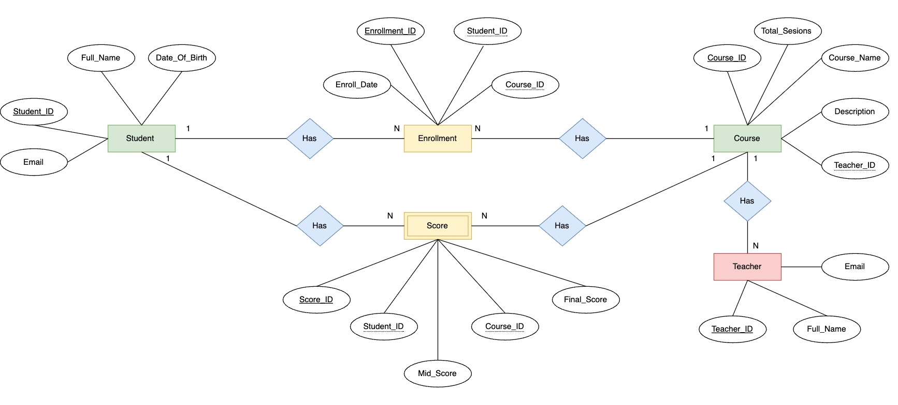
Sơ đồ ERD minh họa

Slide 12


Slide 13


